Slide 1
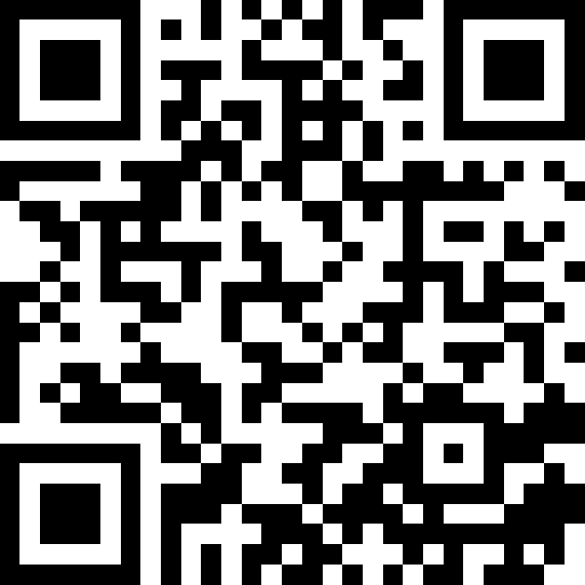
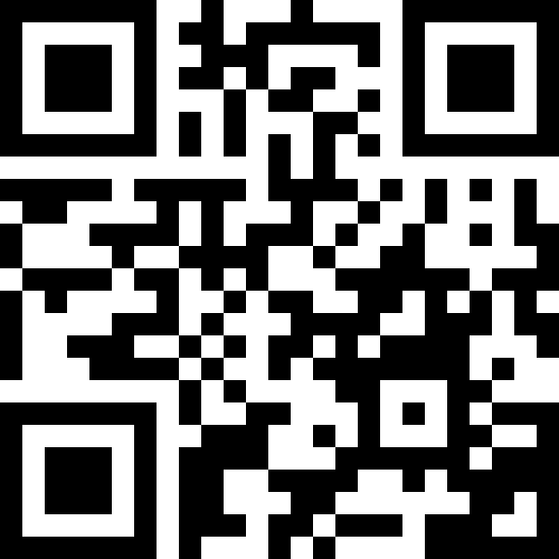
ЛИЦЕНЦА Уп.0812/3
Лиценциран управител на станбени објекти · Тетово · од 2013
Регулаторна комисија за домување · важи до 10.03.2028
УПРАВУВАЊЕ СО СТАНБЕНИ ЗГРАДИ
Колку реално чини вашата зграда
на крајот на месецот?
Една цена за управување, чистење и техничко одржување. Сите останати ставки ги гледате однапред — ставка по ставка, секој месец.
500 ден.
по стан
месечно
ШТО Е ВКЛУЧЕНО ВО 500 ден.
ШТО СЕ ПЛАЌА ПОСЕБНО
Чистење двапати неделно — суво и влажно, со средства за хигиена
Техничка контрола еднаш неделно: електрика, водовод, хидрофор, домофон
Работна рака за замена на сијалици и мали поправки
Организација на месечен сервис на лифтот и годишен технички преглед
Организирање на чистење на оџаци наесен
Управување: фактури, договори, годишен извештај, состаноци со сопственици
MyDarbo: сметки, пријава на дефект со фотографија и е-плаќање
Резервен фонд — 1 ден. за м²
Законска обврска, на посебна сметка на зградата.
Лифт — согласно договорот
Договорот е на зградата: околу 3.000 ден. месечно.
Струја за заеднички простории
По реална потрошувачка, распределена на сите станови.
Поправки и материјал
Со фактура, само кога има потреба.
Немаме маржа на овие четири ставки. Нив ги гледате во MyDarbo, ставка по ставка.
ПРИМЕР: ЗГРАДА СО 30 СТАНА, СТАН ОД 50 м²
Управување, чистење и техничко одржување
500
Резервен фонд — 50 м² × 1 ден.
50
Лифт — 3.000 ден. ÷ 30 стана
100
Струја за заеднички простории — 5.000 ден. ÷ 30
167
ВКУПНО МЕСЕЧНО
817 ден.
100+
2.500+
13
15+
згради под управување
домаќинства
години на пазарот
вработени, сопствени тимови
СЕКОЈА ДРУГА ПОНУДА — ПОСТАВЕТЕ 5 ПРАШАЊА
1. Дали „од 600“ ден. е конечната сметка, или има плус за лифт, струја, непредвидени поправки?
2. Кој ја плаќа струјата на ходниците и како се дели?
3. Колку пати неделно реално доаѓа екипа — и кој го проверува тоа?
4. Каде седи резервниот фонд, на чие име и кој има пристап?
5. Има ли управителот активна лиценца од Регулаторната комисија за домување?
Лифтот и струјата по стан зависат од бројот на станови и од фактурите — затоа ги покажуваме отворено.
Бесплатна проценка
на вашата зграда
и споредба со сегашната понуда — за 3 работни дена.
Дарко Спировски, овластен управител
+389 78 353 765 · Viber / WhatsApp
contact@darbo.mk · darbo.mk
Провери во
РКД регистарот
Плати сметка
онлајн
Дарбо Груп ДОО · ул. Маршал Тито 166/2, 1200 Тетово · Лиценца Уп.0812/3 · darbo.mk

Slide 2
LICENCA Up.0812/3
Menaxher i licencuar i ndërtesave banesore · Tetovë · nga 2013
Komisioni Rregullator për Banesa · e vlefshme deri 10.03.2028
MENAXHIM I NDËRTESAVE BANESORE
Sa kushton realisht ndërtesa juaj
në fund të muajit?
Një çmim për menaxhim, pastrim dhe mirëmbajtje teknike. Të gjitha zërat e tjerë i shihni paraprakisht — zë për zë, çdo muaj.
500 den.
për banesë
në muaj
ÇKA PËRFSHIHET NË 500 den.
ÇKA PAGUHET VEÇMAS
Pastrim dy herë në javë — thatë dhe i lagësht, me mjete higjienike
Kontroll teknik një herë në javë: rryma, uji, hidrofori, interkomi
Punëtor për zëvendësimin e llambave dhe riparime të vogla
Organizim i servisit mujor të ashensorit dhe kontrollit vjetor teknik
Organizim i pastrimit të oxhaqeve në vjeshtë
Menaxhim: fatura, kontrata, raport vjetor, mbledhje me pronarët
MyDarbo: fatura, raportim defekti me fotografi dhe pagesë online
Fondi rezervë — 1 den. për m²
Detyrim ligjor, në llogari të veçantë të ndërtesës.
Ashensori — sipas kontratës
Kontrata është e ndërtesës: rreth 3.000 den. në muaj.
Rryma e hapësirave të përbashkëta
Sipas konsumit real, e ndarë mes të gjitha banesave.
Riparime dhe material
Me faturë, vetëm kur ka nevojë.
Nuk marrim marzhë mbi këta katër zëra. Ata i shihni në MyDarbo, zë për zë.
SHEMBULL: NDËRTESË ME 30 BANESA, BANESË 50 m²
Menaxhim, pastrim dhe mirëmbajtje teknike
500
Fondi rezervë — 50 m² × 1 den.
50
Ashensori — 3.000 den. ÷ 30 banesa
100
Rryma e hapësirave të përbashkëta — 5.000 den. ÷ 30
167
TOTALI MUJOR
817 den.
100+
2.500+
13
15+
ndërtesa nën menaxhim
familje
vjet në treg
të punësuar, ekipe të vetat
ÇDO OFERTË TJETËR — BËNI 5 PYETJE
1. A është „nga 600“ den. fatura finale, apo ka plus për ashensorin, rrymën dhe riparime të paparashikuara?
2. Kush e paguan rrymën e korridoreve dhe si ndahet?
3. Sa herë në javë vjen realisht ekipi — dhe kush e kontrollon atë?
4. Ku mbahet fondi rezervë, në emër të kujt dhe kush ka qasje?
5. A ka menaxheri licencë aktive nga Komisioni Rregullator për Banesa?
Ashensori dhe rryma për banesë varen nga numri i banesave dhe nga faturat — prandaj i tregojmë hapur.
Vlerësim falas
për ndërtesën tuaj
dhe krahasim me ofertën aktuale — brenda 3 ditëve pune.
Darko Spirovski, menaxher i autorizuar
+389 78 353 765 · Viber / WhatsApp
contact@darbo.mk · darbo.mk
Verifiko në
regjistrin e KRB
Paguaj faturën
online
Darbo Grup DOO · rr. Marshall Tito 166/2, 1200 Tetovë · Licenca Up.0812/3 · darbo.mk

